Slide 2
Bài 100:
Ôn tập

Slide 3
o
oăt
oăn
ă
t
oẳn tù tì
thoăn thoắt
o
ă
n
oăn
oăt

Slide 4
oăn
oăt
oen
oet
uât
uân
uyn
uyt

Slide 5
x | oăn
ng | oăt
h | oen
kh | oet
ch | uân
th | uât
l | uyn
s | uyt
xoắn
ˊ
...
̣
ngoặt
...
hoen
...
...
khoét
ˊ
chuẩn
...
̉
̣
thuật
...
luyn
...
̣
suỵt
...

Slide 6
hoen rỉ
xoắn thừng
tuần tra
sản xuất
quấn quýt

Slide 7
Đọc
Làm việc
Bố làm việc thoăn thoắt Xoèn xoẹt! Máy cưa rung Bé muốn làm việc cùng Khuân đồ ra hăm hở. | Bé sửa sang chăm chút Cho xe, máy đồ chơi Bố nhìn bé mĩm cười: - Bố con mình chăm nhỉ! Trí Hoàng
Đây, máy cày đã mở Thêm luyn cho trơn nào Xe cảnh sát chạy vào Chốc chốc còi lại huýt.
Bố và bé là những người như thế nào?

Slide 8
Nói và nghe

Slide 9
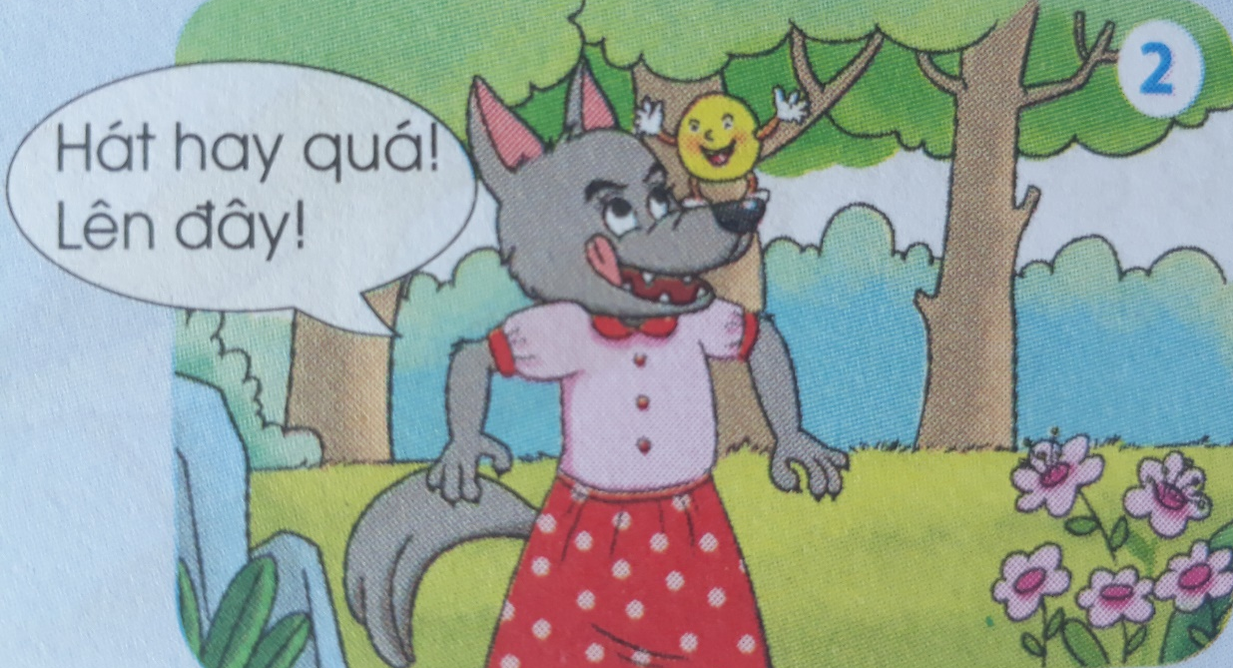
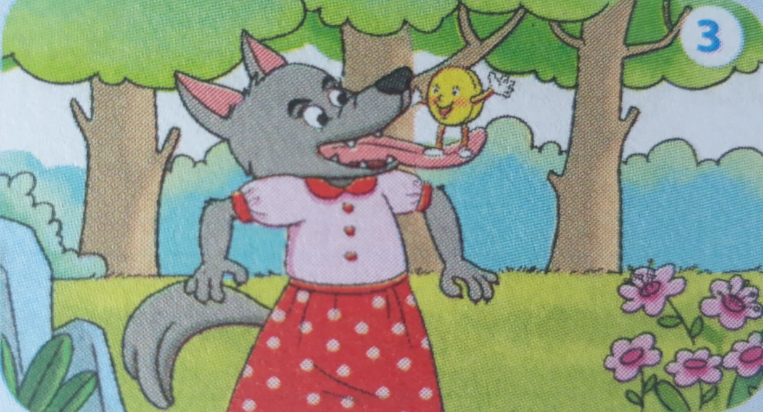
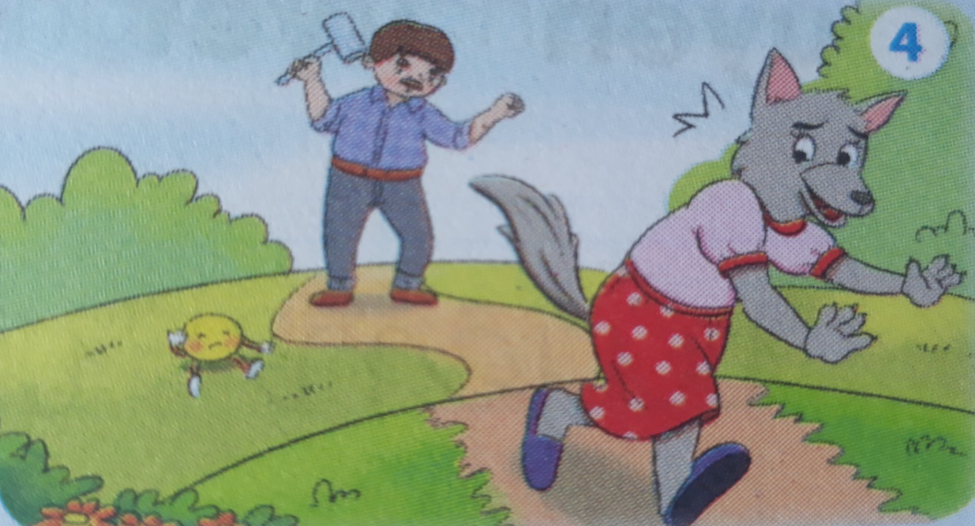
Chiếc bánh rán ngốc nghếch

Slide 14
Bánh rán đã làm gì?

Slide 15
Nghe sói nịnh, bánh rán đã làm gì ngốc nghếch?

Slide 16
Sói đã làm gì với bánh rán?

Slide 17
Câu chuyện kết thúc như thế nào?

Slide 18
Chiếc bánh rán ngốc nghếch
Bánh rán
là nhân vật
như thế nào?

Slide 19
CHÚC CÁC EM HỌC GIỎI!

